Slide 1
TRƯỜNG TIỂU HỌC LÊ VĂN THẾ
TRƯỜNG TIỂU HỌC LÊ VĂN THẾ
CHÀO CÁC EM HỌC SINH LỚP 1
CHÀO CÁC EM HỌC SINH LỚP 1
TẬP ĐỌC
LÀM BẠN VỚI BỐ ( Tiết 2)

Slide 2
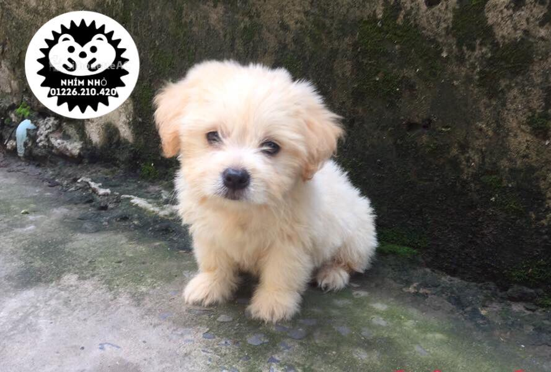
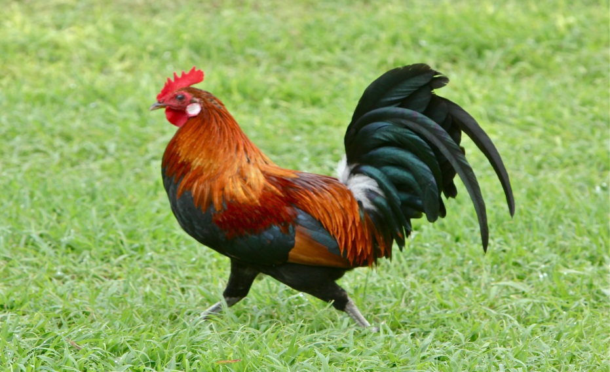
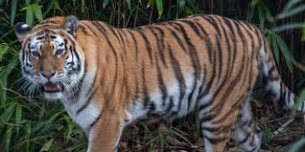
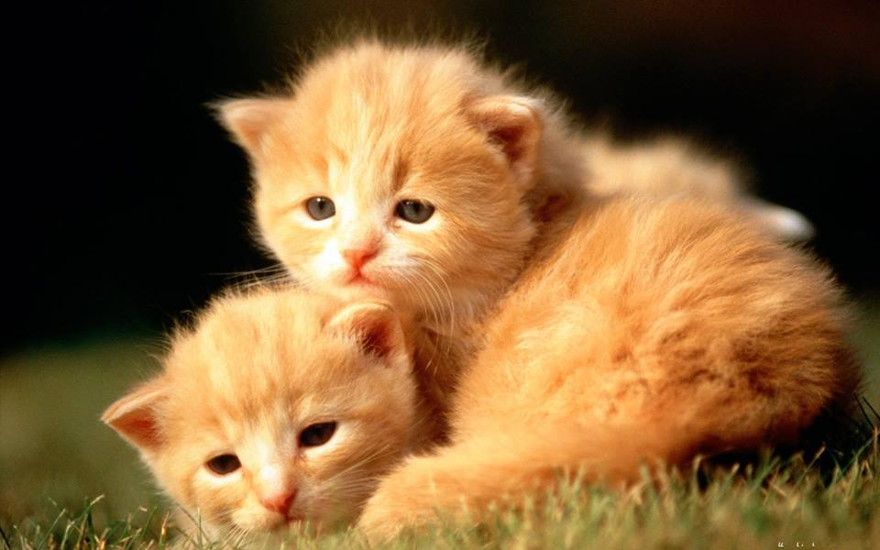
Thứ ba ngày 23 tháng 2 năm 2021
Tập đọc
Làm bạn với bố ( Tiết 2)
Khi còn nhỏ, tớ thích bố làm ngựa cho tớ nhong nhong.
Bố cùng tớ đóng kịch, đoán câu đố, chơi cờ cá ngựa, đánh cờ vua,…
Giờ thì tớ thích trò chuyện cùng bố.
Tớ có một người bạn rất thân. Người đó chính là bố.

Slide 3
Thứ ba ngày 23 tháng 2 năm 2021
Tập đọc
Làm bạn với bố ( Tiết 2)
Tớ rất thích làm bạn với bố.
Khi còn nhỏ, tớ thích bố làm ngựa cho tớ nhong nhong. Tớ cũng thích ngồi trong lòng bố nghe kể chuyện ngày xưa.
Lớn lên một chút, tớ thấy bố có nhiều trò chơi rất hay. Bố cùng tớ đóng kịch, đoán câu đố, chơi cờ cá ngựa, đánh cờ vua,….
Giờ thì tớ thích trò chuyện cùng bố. Tớ kể bố nghe về những thứ tớ thích như máy bay, ô tô. Bố luôn chăm chú ngồi nghe tớ kể.
Tớ có thể tự hào nói rằng: Tớ có một người bạn rất thân. Người đó chính là bố.
Theo Đỗ Nhật Nam.

Slide 4
Thứ ba ngày 23 tháng 2 năm 2021
Tập đọc
Làm bạn với bố ( Tiết 2)
Các em hãy đọc lại bài tập đọc
Tìm trong bài tiếng có vần ăng
rằng
Tìm từ ngữ ngoài bài chứa tiếng có vần ăng, âng
trăng, thẳng, cố gắng, nâng, …..
Các em hãy đặt câu chứa từ vừa tìm
Bố khuyên em nên cố gắng học tập chăm chỉ.
Bố tập nâng tạ cùng em.

Slide 5
Thứ ba ngày 23 tháng 2 năm 2021
Tập đọc
Làm bạn với bố ( Tiết 2)
Các em hãy đọc lại bài và trả lời câu hỏi
1. Kể tên các trò chơi mà bạn nhỏ đã chơi cùng với bố
Bố làm ngựa cho bạn nhỏ cưỡi, chơi đóng kịch, đoán câu đố, chơi cờ cá ngựa, đánh cờ vua
2. Bạn nhỏ đã kể những gì cho bố nghe ?
Bạn nhỏ đã kể những thứ bạn thích là máy bay, ô tô.
3.Bạn thân của bạn nhỏ là ai ?
.Bạn thân của bạn nhỏ chính là bố

Slide 6
TIẾT HỌC KẾT THÚC
CHÀO CÁC EM

